Slide 1
https://www.google.com/search?q=Teorias+de+la+comuniacion+youtube&oq=Teorias+de+la+comuniacion+youtube&gs_lcrp=EgZjaHJvbWUyBggAEEUYOTIJCAEQIRgKGKABMgkIAhAhGAoYoAEyBwgDECEYnwXSAQozMjExMmowajE1qAIIsAIB8QUPKS3kIANvXw&sourceid=chrome&ie=UTF-8#fpstate=ive&vld=cid:f4dfd1ff,vid:kYchdqR0ZZU,st:0
PhD Edith Liccioni

Slide 2
Tipos de comunicación

Slide 3
comunicación
Directa
Indirecta

Slide 4
Directa
Ejemplo:
La comunicación directa es aquella que realizamos frente a frente sin intermediarios con inmediatez temporal y espacial nos permite expresar emociones por medio del lenguaje corporal pues el receptor tiene la facilidad de observarnos.
En la comunicación directa el emisor genera un mensaje y le receptor lo decodifica de manera instantánea.

Slide 5
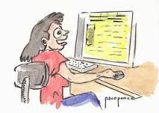
Indirecta
Ejemplo:
la comunicación indirecta se da cuando el emisor y el receptor no se encuentran físicamente juntos por lo que necesitan una herramienta para transmitirse el mensaje deseado, ya sea una carta, una computadora conectada a internet o un celular.

Slide 6
comunicación
Unilateral
y
Bilateral

Slide 7
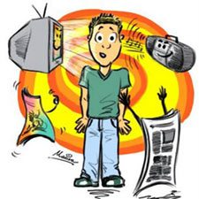
Unilateral
Ejemplo:
la comunicación unilateral es el acto comunicativo en donde el emisor emite un mensaje y el receptor solo lo recibe por ejemplo: al observar la televisión escuchar radio etcétera recibimos información del emisor y nosotros no conseguimos entablar un conversación con el así que solo podemos escucharlo

Slide 8
Bilateral
Ejemplo:
la comunicación bilateral es el acto comunicativo en donde el emisor emite un mensaje, el receptor lo decodifica, y responde ahora convirtiéndose en emisor y hay una retroalimentación.

Slide 9
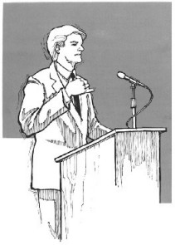
comunicación
privada
publica

Slide 10
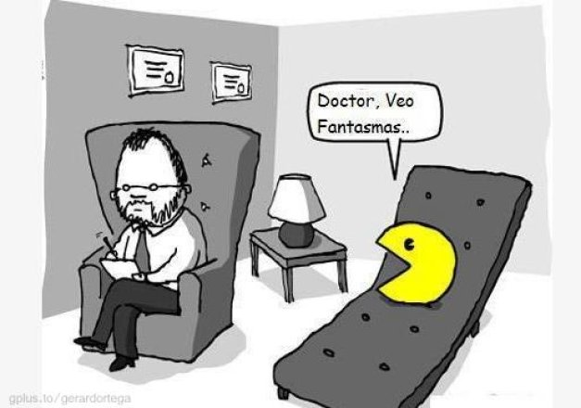
privada
Ejemplo:
la comunicación privada la realizaremos al escribir un mensaje una carta o hablar con un numero determinado de personas. tiene por objetivo entablar una relación mas conveniente entre los hablantes este tipo de comunicación se caracteriza por ser mas cerrada, personalizada, restringida, concreta y discreta .

Slide 11
publica
Ejemplo:
la comunicación publica nos permite enviar información a una gran cantidad de personas. el mensaje que queremos comunicar se da en un ámbito abierto y de manera general es decir para las persona que quieran escucharlo.

Slide 12
comunicación
Masiva

Slide 13
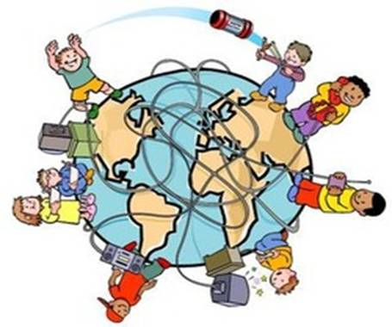
Masiva
Ejemplo:
La comunicación masiva es toda aquella comunicación que llega a las masas. Los medios de comunicación, políticos, empresas y otros, estos se manifiestan mediante el internet, la televisión, etc., para extenderlo en todo el mundo.

